Slide 1
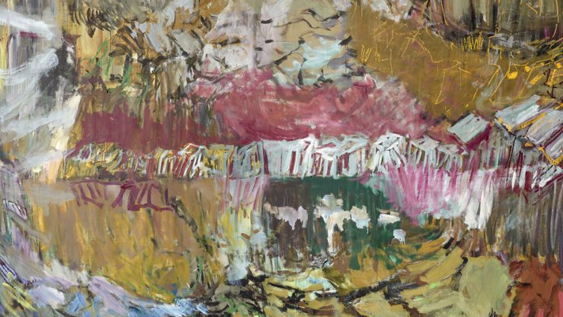
Det antropocæne - om altings forbundethed
Per Kirkeby: Uden titel, 2011

Slide 2
Indkredsning af emnet
Alt er forbundet. Jorden under vores fødder, dyrelivet omkring os, ressourcerne og materialerne i vores byer – alt indgår i ét stort planetært kredsløb. Men både i sproget og videnskaberne har mennesket opdelt kloden i forskellige systemer og bestanddele, der skaber skel og kan give indtryk af, at mennesket er afsondret fra naturen. Globalisering, industrialisering og en voksende verdensbefolkning har vist, at menneskelig aktivitet ikke eksisterer i et vakuum. Vi er trådt ind i en ny epoke, den antropocæne tidsalder, hvor det står klart, at mennesket udgør en geologisk kraft på linje med andre gennemgribende naturfænomener. Menneskets skæbne er uløseligt forbundet med Jordens og viklet ind i alle dens processer – men har vi blik for, hvordan forskelligartede sfærer og fænomener griber ind i hinanden? Hvordan skal vi forstå altings forbundethed?
OPGAVE: Lyt til podcasten på dette link: https://www.bloom.ooo/explore/altings-forbundethed
I podcasten optræder geolog Minik Rosing, kulturgeograf Emmy Laura Perez Fjalland, antropolog Nils Ole Bubandt og forfatter Liv Sejrbo Lidegaard. Samtalen er modereret af kurator og redaktør Marianne Krogh og tager udgangspunkt i bogprojektet Connectedness – an Incomplete Encyclopedia of the Anthropocene lavet i anledning af Arkitekturbiennalen i Venedig i 2021.

Slide 3
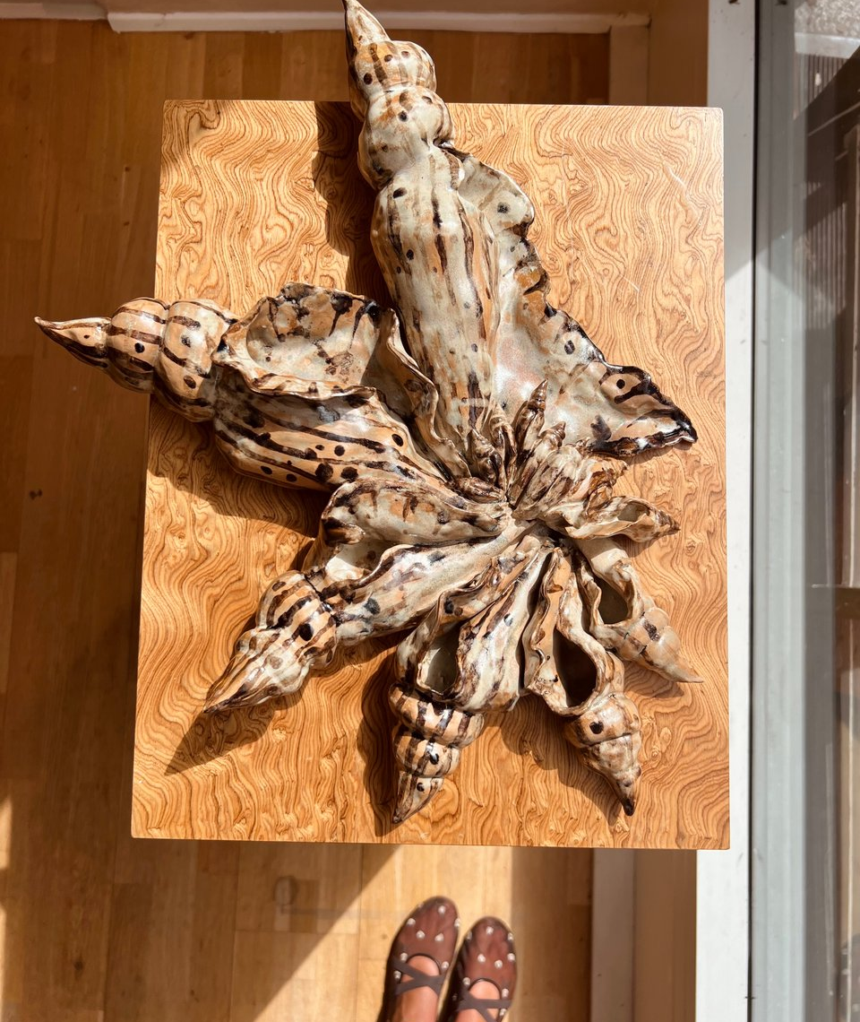
Teori: Dagens lektie i TAP-BOGEN
Forklar med udgangspunkt i dagens lektie begreberne:
Antropocæn
Posthumanisme
Den materielle drejning
Maja Sisse Sørensen

Slide 4
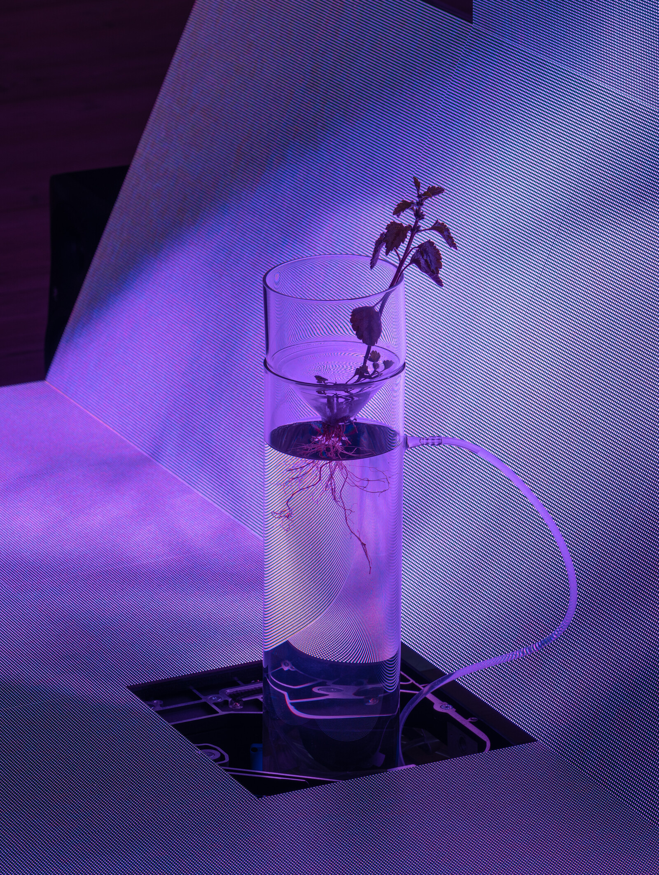
Forholdet mellem menneske og natur
Tidligere: natur og menneske blev betragtet som hinandens modsætninger.
menneske natur
det kultiverede >< det vilde
orden >< kaos
det tæmmede >< det farlige
aktiv >< passiv
Nu: menneske og natur kan ikke længere adskilles. Der findes ikke længere en uberørt natur – menneskeskabte forandringer påvirker hele kloden (inkl. mennesket selv)
Menneske er natur og natur er menneske. Man kan ikke længere opstille dualistiske modsætninger.

Slide 5
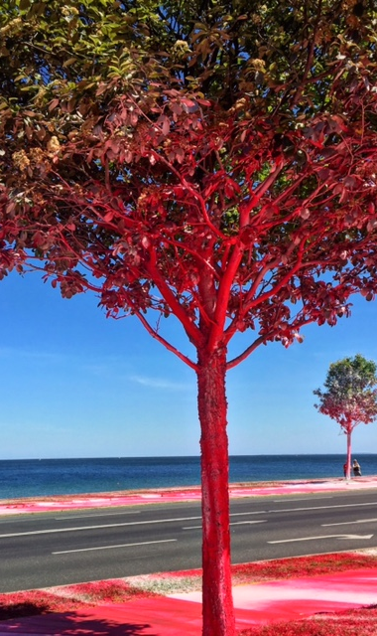
Antropocæn
Betyder ‘menneskets tidsalder’ (anthropos=menneske + -cæn (af kainos=ny)
Beskriver en ny geologisk tidsalder, hvor menneskets indvirkning på planeten er så gennemgribende, at den ikke længeres kan gøres om. Faktisk kan den aflæses geologisk i jordlagene.
Samtidig med at vi griber ind i naturen, har vi erkendt, at vi ikke længere kan kontrollere den til egen fordel

Slide 6
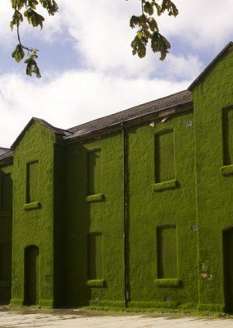
Den antropocæne kunst
Undersøger menneskets position i verden, hvis vi ikke længere kan skelne mellem godt (menneske) og ondt/farligt (natur)
Mennesket ikke længere er hævet over andre væsener i verden, men blot én blandt mange arter.
Viser os, at vi selv er en del af relationen mellem menneske og natur.

Slide 7
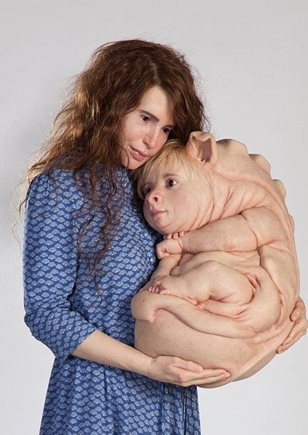
Posthumanisme
Et andet blik på forholdet mellem menneske og natur i samtiden – men med fokus på den teknologiske udviklings betydning for menneskets egen natur.
Belyser, hvordan den menneskelige natur er under kraftig forandring, som følge af den teknologiske udvikling.
Begrebet kommer af det latinske ord post, som betyder efter og human, som betyder menneske.

Slide 8
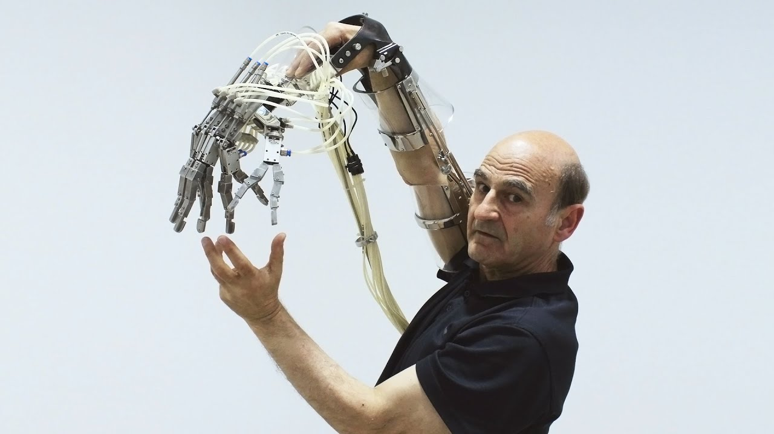
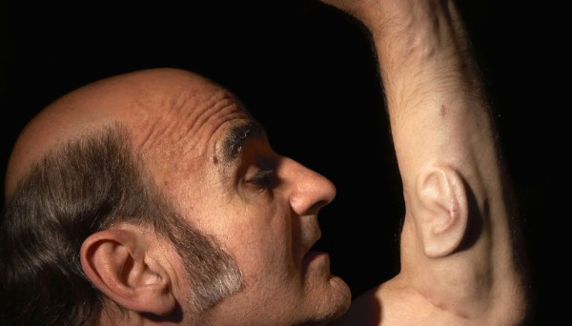
Den posthumanistiske kunst
Undersøger (ofte gennem nye teknikker og medier) fænomener som: genteknologi, blanding af mennesket og maskine (cyborg), robotteknologi og kunstig intelligens rokker ved nogle grundlæggende eksistentielle forståelser af, hvad det vil sige at være et menneske.
Peger på nye flydende overgange mellem de tidligere meget afgrænsede kategorier menneske og ikkemenneske.
Omhandler både det teknologiske (hvad er vi rent videnskabeligt i stand til? hvad kan vi gøre? ) og det etiske (hvad bør vi gøre?)
Stellarc: The Third Ear, 2007 http://stelarc.org/?catID=20242

Slide 9

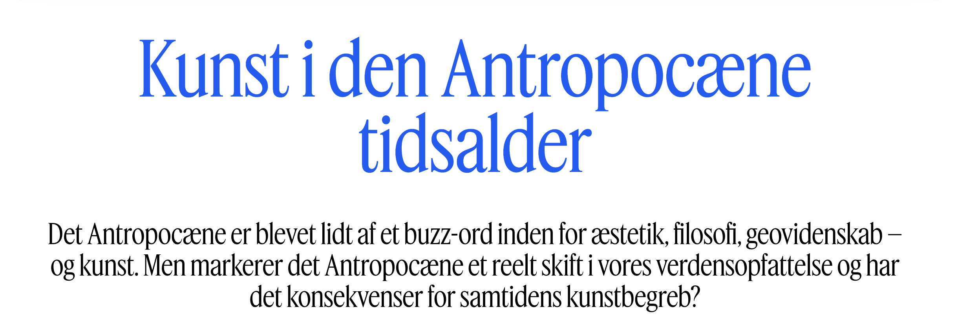
Læs artiklen i ArtMatter: https://artmatter.dk/journal/kunst-i-den-antropocaene-tidsalder/
Hvad er litteraturteoretiker og filosof Timothy Mortons vigtigste pointer?
Hvad er kunstens rolle og muligheder i vores (måske nye) tidsalder?
Søg på artikler på https://artmatter.dk/ der handler om kunst, der tematisere det antropocæne. Vælg et af værkerne ud og gi en analtse af det med fokus på, hvordan det tematiserer forholdet mellem mennesket og naturen.

Slide 10
researchopgave
Gå på opdagelse (på nettet) i flere af følgende kunstneres værker og vælg 3-4 fire meget forskellige værker ud, som I mener, berører det antropocæne eller det posthumanistiske. Begrund jeres valg.
Aneta Grzeszykowska
Artur Malewski
Ewa Juszkiewicz
Amalie Smith
Izabella Gustowska og Roman Lipski
Eduardo Kac
Amy Karle
Oron Catt
Katharina Grosse
Peter Frimand
Suplerflex
Rune Bosse
Olafur Eliasson
Christo
Karen Gabel Madsen
Anni Leppälä
Tonje Bøe Birkeland
Stelarc
Samara Sallam
Erik Steffensen
Honey Biba Beckerlee

